Slide 1
INFORMATĪVAIS ZIŅOJUMS
«PAR MAKROEKONOMISKO RĀDĪTĀJU, IEŅĒMUMU UN VISPĀRĒJĀS VALDĪBAS BUDŽETA BILANCES PROGNOZĒM 2022.-2024.GADĀ»
Ministru kabineta sēde
2021.gada 24.augustā

Slide 2
MAKROEKONOMISKO RĀDĪTĀJU PROGNOZES 2021.-2024.GADAM

Slide 3
Ārējās vides ekonomiskās izaugsmes prognozes turpina uzlaboties
Valsts | Īpatsvars kopējā preču eksportā 2020.g. | Reālais IKP, pieauguma temps %. EK prognoze, 2021.g. maijs |  |  | Prognožu izmaiņas, salīdzinot ar EK 2021.g. februāra prognozēm, procentpunkti |  |  | Reālais IKP, pieauguma temps %. EK prognoze, 2021.g. 7.jūlijs |  | Prognožu izmaiņas, salīdzinot ar EK 2021.g. maija prognozēm, procentpunkti
 |  | 2020 F | 2021 P | 2022 P | 2020 | 2021 | 2022 | 2021 P | 2022 P | 2021 | 2022
LT – Lietuva | 16,4% | -0,9 | 2,9 | 3,9 | 0,0 | 0,7 | 0,8 | 3,8 | 3,9 | 0,9 | 0,0
EE – Igaunija | 11,7% | -2,9 | 2,8 | 5,0 | 0,0 | 0,2 | 1,2 | 4,9 | 3,8 | 2,1 | -1,2
RU - Krievija* | 8,5% | -3,1 | 3,8 | 3,8 | 0,5 | 0,8 | -0,1 | 4,4 | 3,1 | 0,6 | -0,7
DE – Vācija | 7,3% | -4,9 | 3,4 | 4,1 | 0,1 | 0,2 | 1,0 | 3,6 | 4,6 | 0,2 | 0,5
SE – Zviedrija | 5,7% | -2,8 | 4,4 | 3,3 | 0,1 | 1,7 | -0,7 | 4,6 | 3,6 | 0,2 | 0,3
UK- Apvienotā Karaliste* | 5,7% | -9,9 | 5,3 | 5,1 | 0,1 | 0,8 | 0,1 | 7,0 | 4,8 | 1,7 | -0,3
DK – Dānija | 4,6% | -2,7 | 2,9 | 3,5 | 0,8 | 0,0 | -0,1 | 3,0 | 3,4 | 0,1 | -0,1
PL – Polija | 3,7% | -2,7 | 4,0 | 5,4 | 0,1 | 0,9 | 0,3 | 4,8 | 5,2 | 0,8 | -0,2
NL – Nīderlande | 3,1% | -3,7 | 2,3 | 3,6 | 0,4 | 0,5 | 0,6 | 3,3 | 3,3 | 1,0 | -0,3
FI – Somija | 2,7% | -2,8 | 2,7 | 2,8 | 0,3 | -0,1 | 0,8 | 2,7 | 2,9 | 0,0 | 0,1
Kopā vidēji svērtais | 69,3% | -3,2 | 3,4 | 4,1 | 0,2 | 0,6 | 0,5 | 4,3 | 3,9 | 0,9 | -0,2
Eiro zona | 49,6% | -6,6 | 4,3 | 4,4 | 1,2 | 0,1 | 1,4 | 4,8 | 4,5 | 0,5 | 0,1
ES-27 | 66,0% | -6,1 | 4,2 | 4,4 | 1,3 | 0,1 | 1,4 | 4,8 | 4,5 | 0,6 | 0,1
Pasaule* |  | -3,3 | 6,0 | 4,4 | 0,2 | 0,5 | 0,2 | 6,0 | 4,9 | 0,0 | 0,5
Datu avots: EK 2021.gada februāra un maija prognozes
*SVF 2021.gada aprīļa un jūlija prognozes

Slide 4
Pateicoties augstai izaugsmei 2.ceturksnī, IKP pirmajā pusgadā pieauga par 4,5%
Devums IKP pieaugumā, izlietojuma puses komponentes, procentpunkti
Datu avots: CSP

Slide 5
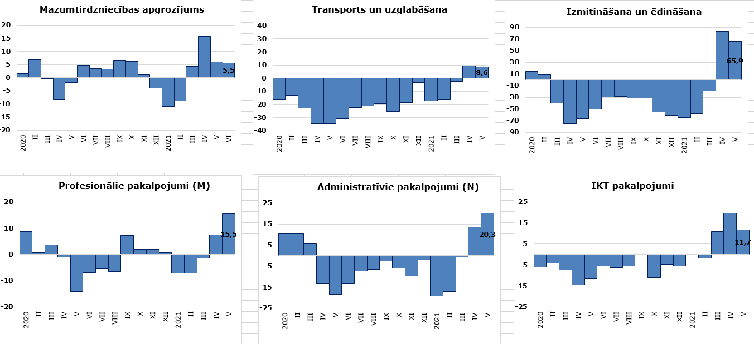
Covid krīzē cietušās pakalpojumu nozares pakāpeniski sāk atjaunot darbības apjomus...
Pakalpojumu nozaru produkcijas apjoma pārmaiņas, % pret iepriekšējā gada attiecīgo mēnesi
5
Datu avots: CSP

Slide 6
…tomēr joprojām atpaliek no pirmskrīzes līmeņa, īpaši izmitināšana un ēdināšana, kā arī transports
Pakalpojumu nozaru produkcijas apjoms, sezonāli izlīdzināti,
2019.gada decembris = 1
Covid krīzes smagāk skarto nozaru īpatsvars kopējā pievienotajā vērtībā, %, 2018.gads
Datu avots: CSP, Eurostat

Slide 7
Latvijas rūpniecības izaugsmei augšupejoša tendence
Rūpniecības apjoma izmaiņas 2021.gada pirmajā pusē un 2020.gadā,%, g/g
salīdzināmajās cenās, kalendāri izlīdzināti dati
Datu avots: CSP

Slide 8
Būvniecība atgriežas pirmskrīzes līmenī, strauji pieaug būvniecības izmaksas
Būvniecības izmaksas, gada pieaugums, %
Būvniecības nozares izlaide, fakt. cenas, milj. eiro
Izsniegtajās būvatļaujās paredzētā ēku platība (tūkst. m2)
Datu avots: CSP

Slide 9
Ja 2020.gadā investīciju apjoms nedaudz palielinājās (+0,2%), tad šī gada pirmajā ceturksnī vājā būvniecības izaugsme negatīvi ietekmēja investīciju apjomu (-4,5% g/g)
Bruto kapitālieguldījumi pa darbības veidiem, milj. eiro (sal. cenās)
Bruto kapitālieguldījumu indekss (2000=100, sal. cenās)
Datu avots: Eurostat

Slide 10
Latvijā atpaliek investīcijas tehnoloģiskajās iekārtās un intelektuālā īpašumā
Uzkrātās investīcijas Baltijas valstīs pa veidiem, 2000=100

Slide 11
Sagaidāms straujš ES finansējuma pieaugums, pozitīvi ietekmējot investīciju plūsmu
Datu avots: FM

Slide 12
Preču eksportam gada pirmajā pusē straujš kāpums, pakalpojumu sektorā joprojām jūtama pandēmijas negatīvā ietekme
Latvijas preču eksports pa grupām, devumi (pp) un kopējais pieaugums (%)
Latvijas pakalpojumu eksports pa grupām, devumi (pp) un kopējais pieaugums (%)
Datu avots: CSP, Latvijas Banka
* aprīlis - maijs

Slide 13
Globālais preču cenu spiediens ietekmēs inflāciju Latvijā
Devums gada inflācijā pēc izcelsmes avota (PP) un PCI, %
Prognoze
Pārtikas un bezalkoholisko dzērienu cenu indekss un neapstrādātās pārtikas cenu indekss pasaulē (FAO)
Datu avots: CSP, FAO, Eurostat, FM aprēķini

Slide 14
Bezdarba pieaugums Covid laikā bijis mērens, pateicoties nodarbinātības atbalstam
Nodarbinātība un bezdarbs, darbaspēka apsekojums
Vidējā bruto darba samaksa, izmaiņas % pret iepriekšējo gadu
Reģistrētie bezdarbnieki un atbalsta saņēmēji,
% no ekonomiski aktīvajiem iedzīvotājiem
Rezidentu mājsaimniecību noguldījumi komercbankās
14
Datu avots: CSP, VID, LB * FM prognoze

Slide 15
Makroekonomiskās prognozes 2021-2024
(Jūnijs 2021)
Datu avots: CSP, FM

Slide 16
Covid 3.viļņa scenārijs
IKP reāla pieauguma tempi, %
 | 2019 | 2020 | 2021 | 2022 | 2023 | 2024
IKP | Fakts |  | Bāzes scenārijs
faktiskajās cenās, milj. euro | 30421 | 29334 | 31364 | 34022 | 36115 | 38033
reālais pieaugums, % | 2,0 | -3,6 | 3,7 | 5,0 | 3,5 | 3,4
IKP | Fakts |  | Riska scenārijs
faktiskajās cenās, milj. euro | 30421 | 29334 | 31154 | 32995 | 35018 | 36876
reālais pieaugums, % | 2,0 | -3,6 | 3,0 | 2,5 | 3,4 | 3,4
IKP | Fakts |  | Starpība
faktiskajās cenās, milj. euro | 0 | 0 | -210 | -1026 | -1098 | -1156
reālais pieaugums, % | 0,0 | 0,0 | -0,7 | -2,5 | 0,0 | 0,0

Slide 17
Prognožu pieņēmumi
Bāzes scenārijs
Riska scenārijs
Ārējās vides prognozes balstās uz EK pavasara prognozēm
Vakcinācija sasniegs savu plānoto mērķi atbilstoši 28.01 MK plānam
2.pusgadā nebūs jaunu ierobežojumu, jo Covid 3.vilnis būs nenozīmīgs
Ekonomikas atbalsta pasākumi būs plānotajā līmenī
ES fondu finansējums, kā arī RailBaltica projekts tiks īstenots pēc plāna, kas nozīmēs attiecīgajās nozarēs arī investīcijas
2021.g. oktobrī tiek ieviesti ierobežojumi un saglabājas līdz 2022.g. 1.cet. ieskaitot. Pieņemam, ka nav 4.vilnis
Privātā patēriņa kritums samazina ekonomisko aktivitāti līdz 2020.g. beigu līmenim; izaugsme atsākas 2022.g. vasarā
Valdība turpina atbalstīt nozares, kas vēl joprojām izjūt ierobežojumus, un palielina izdevumus medicīnai, t.sk. rehabilitācijai
Investīcijas nemazinās, ko balsta ES fondi un ANM atbalsts, un plāni tiek realizēti

Slide 18
Prognožu riski
Covid-19 trešais vilnis rudenī un jauni ierobežojumi nozaru darbībā
Kapacitātes trūkums būvniecības nozarē, kas izraisa strauju cenu kāpumu
Ēnu ekonomikas pieaugums krīzes ietekmē
Ekonomikas izaugsme pasaulē un Latvijas tirdzniecības partnervalstīs atjaunojas straujāk nekā prognozēts
Straujāks privātā patēriņa kāpums, ko savukārt ietekmēs mājsaimniecību uzkrājumu pieaugums

Slide 19
Baltijas valstis kā pirmās ES šā gada otrajā ceturksnī jau pārsniegušas pirmskrīzes līmeni
ES valstu IKP, salīdzināmās cenas, indekss 2019Q4=1
Datu avots: Eurostat

Slide 20
Latvijā Covid krīze smagāk skārusi privāto patēriņu, Igaunijā un Lietuvā straujāks investīciju pieaugums
Devums IKP pieaugumā, izlietojuma puses komponentes, procentpunkti
Igaunija
Latvija
Lietuva
Datu avots: Eurostat

Slide 21
VISPĀRĒJĀS VALDĪBAS BUDŽETA BILANCE UN PARĀDS PIE NEMAINĪGAS POLITIKAS 2021.-2024.GADĀ

Slide 22
Vispārējās valdības budžeta bilance pie nemainīgas politikas, % no IKP
Datu avots: Eurostat, VTBIL 2021-2023, FM

Slide 23
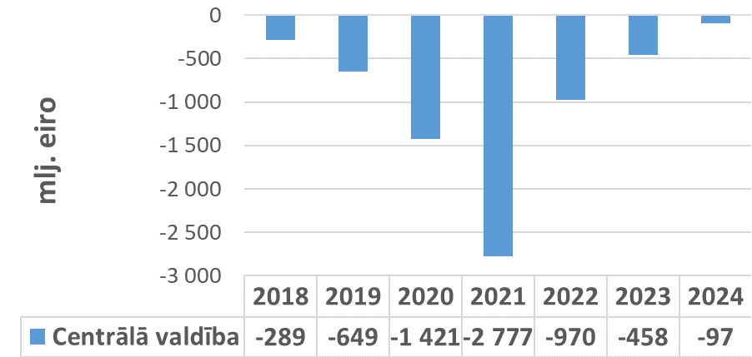
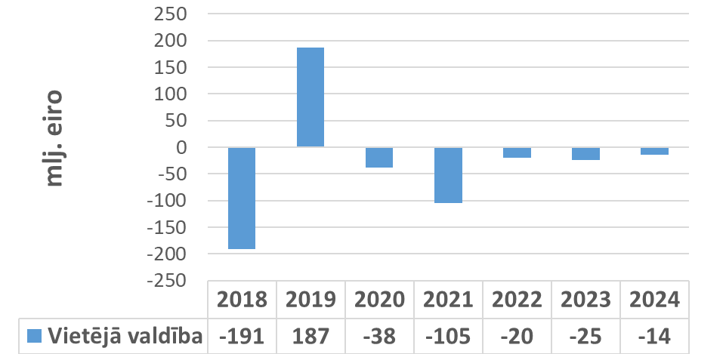
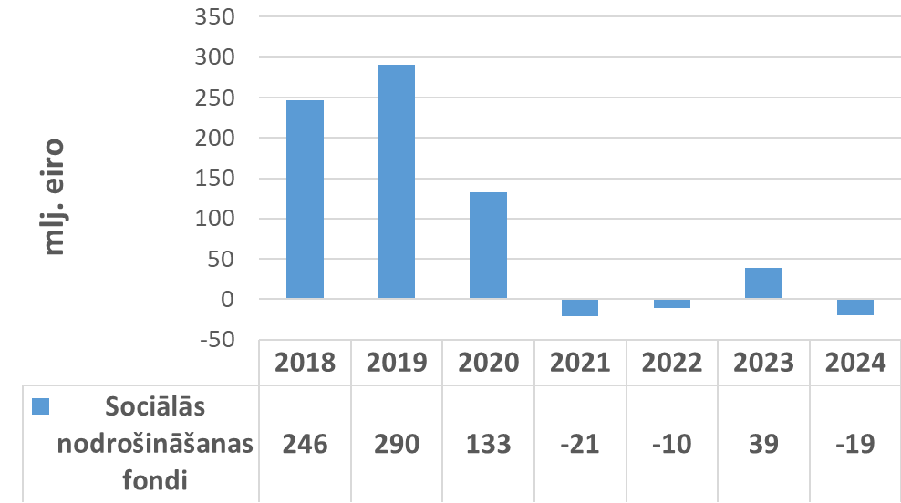
Vispārējās valdības budžeta bilance sektoru sadalījumā, milj. eiro
Centrālā valdība
Valsts pamatbudžets
Atvasināto personu budžeti²
Sociālās nodrošināšanas fondi
Vietējā valdība
Pašvaldību budžeti
Vispārējā valdība
2019 | -172
Eiropas kontu sistēma
(Visp.valdības budžets)
2020 | -1 327
2021 | -2 903
t.sk. valsts komersanti¹
t.sk. pašvaldību komersanti¹
Nacionālā sistēma
(Kopbudžets)
Valsts speciālais
budžets
2018 | -302
2019 | -485
2020 | -1 242
2021 | -2 729
2022 | -1 304
2023 | -212
2024 | -96
2018 | -151
2019 | 51
2020 | -39
2021 | -116
2022 | -66
2023 | -41
2024 | -27
2018 | 202
2019 | 300
2020 | 115
2021 | -114
2022 | 20
2023 | 87
2024 | 19
2018 | 35
2019 | 18
2020 | 17
2021 | 12
2022 | -27
2023 | -38
2024 | -38
¹ valsts un pašvaldību kontrolētas un finansētas kapitālsabiedrības, ko atlasa atbilstoši EKS kritērijiem: pamatā slimnīcas, transporta nozares uzņēmumi u.c.
² no valsts budžeta daļēji finansēto atvasināto publisko personu un budžeta nefinansēto iestāžu budžeti: pamatā augstskolas, zinātniskie institūti u.c.

Slide 24
Kopbudžeta nodokļu ieņēmumi 2022.-2024.gadā tiek prognozēti atbilstoši Latvijas tautsaimniecības attīstības tempiem, un īpatsvars IKP tiek prognozēts relatīvi stabilā līmenī
!!! Pašvaldībām tiks garantēta budžetā prognozētā IIN daļa
* neieskaitot VSAOI iemaksas 2. un 3.pensiju līmenī;
** prognoze (neietver nesadalītos nodokļu ieņēmumus vienotajā nodokļu kontā).

Slide 25
2022.gada kopbudžeta nodokļu ieņēmumu prognozes salīdzinājumā ar vidēja termiņa budžeta ietvaru ir palielinātas par 2,4%
+19
+129
+74
+5
+1
* neieskaitot VSAOI iemaksas 2. un 3.pensiju līmenī.

Slide 26
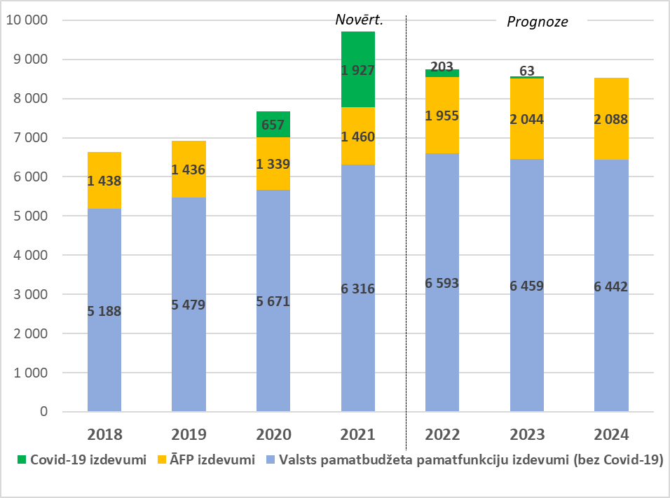
Šogad nozīmīgs valsts pamatbudžeta izdevumu pieaugums pamatfunkcijās arī bez Covid-19 atbalsta, pieaugums plānots arī 2022.gadā
milj. eiro
Izdevumu pieaugumu pamatfunkcijām (bez Covid-19 atbalsta) salīdzinājumā ar iepriekšējo gadu nosaka:
2021.gadā
Izdevumi minimālo pensiju, GMI u.c. pabalstu palielināšanai, izpildot ST spriedumus;
Atlīdzības palielināšana ārstniecības personām, pedagogiem;
Lielāki izdevumi aizsardzībai, lai nodrošinātu atbilstošu īpatsvaru IKP;
Lielākas iemaksas ES budžetā.
2022.gadā un vidējā termiņā
Finansējums ģimenes valsts pabalsta palielināšanai.

Slide 27
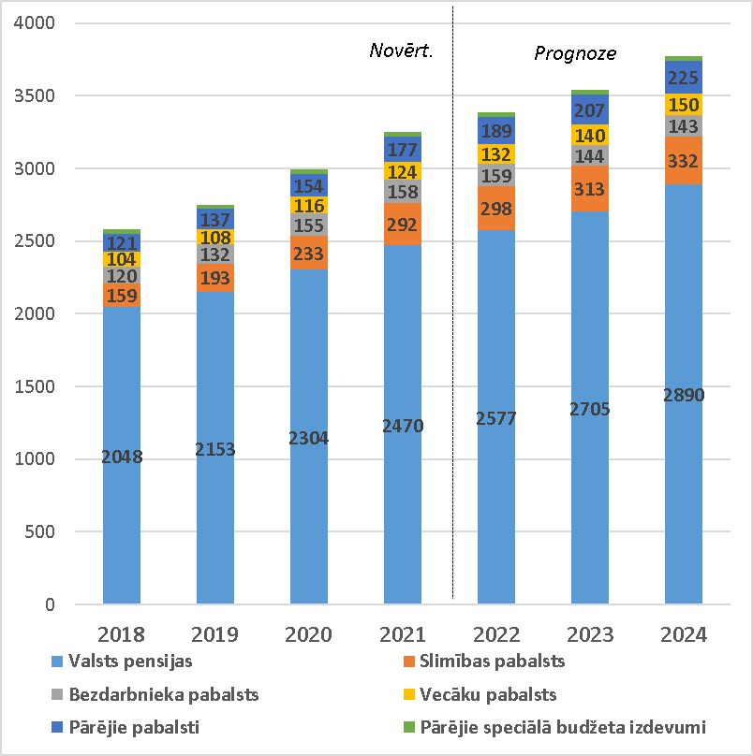
2021.gadā valsts speciālā budžeta izdevumi pieaug straujāk nekā ieņēmumi, un turpina palielināties arī vidējā termiņā
Izdevumu pieaugumu salīdzinājumā ar iepriekšējo gadu nosaka:
2021.gadā
Nozīmīgs pieaugums izdevumiem slimības pabalstiem, ņemot vērā saņēmēju skaita pieaugumu, tai skaitā Covid dēļ;
Lielāki izdevumi pensijām, ņemot vērā plānoto indeksāciju, kā arī lielākas minimālās pensijas atbilstoši ST lēmumam.
2022.gadā un vidējā termiņā
Izdevumu pieaugums pensijām, palielinoties vidējam apmēram, ko ietekmē darba samaksas pieaugums un inflācija. Pensiju saņēmēju skaits pensionēšanās vecuma paaugstināšanas dēļ turpina sarukt līdz pat 2025.gadam;
Ekonomikai atkopjoties, izdevumi bezdarbnieka pabalstiem vidējā termiņā samazinās;
Mērenāks izdevumu pieaugums slimības pabalstiem, ik gadu nedaudz samazinoties saņēmēju skaitam.
milj. eiro

Slide 28
Valdības apstiprinātais atbalsts Covid-19 seku mazināšanai un tā ietekme uz budžeta bilanci
Datu avots:
Izpilde 2020.-2021.gadā - FM novērtējums uz 08.08.2021, ņemot vērā VID, Altum, Valsts kases u.c. institūciju sniegto informāciju.
Plāns 2021.-2022.gadam – FM novērtējums, balstoties uz valdības lēmumiem līdz 10.08.2021 par apstiprināto atbalsta apjomu.

Slide 29
Vispārējās valdības parāds vidējā termiņā
Vispārējās valdības parāda prognožu salīdzinājums
Datu avots: Eurostat, Valsts kase

Slide 30
Fiskālie rādītāji pesimistiskajā jeb «Covid trešā viļņa» scenārijā salīdzinājumā ar bāzes scenāriju, % no IKP
Datu avots: Eurostat, FM, Valsts kase

Slide 31
FISKĀLO POLITIKU IETEKMĒJOŠIE APSTĀKĻI

Slide 32
2022.gadā vispārējā izņēmuma klauzula atšķiras no 2021. gada…
Ņemot vērā Eiropas Komisijas paziņojumu par vispārējās izņēmuma klauzulas saglabāšanu 2022. gadā un to, ka EK 2021. gada 2. jūnija fiskālās politikas rekomendācijas atšķirībā no iepriekšējā gada sniedz izvērstus nosacījumus, Covid-19 infekcijas izplatības seku pārvarēšanas likuma 33. pants atbilstoši ir papildināts ar jaunu otro daļu (grozījumi stājās spēkā 20.06.2021) :
33. pants. (1) 2020. un 2021. gadā netiek piemēroti Fiskālās disciplīnas likuma 7. panta trešās daļas, 9. panta un 12. panta trešās daļas nosacījumi.
(2) Izstrādājot likumprojektu "Par vidēja termiņa budžeta ietvaru 2022., 2023. un 2024. gadam" un likumprojektu "Par valsts budžetu 2022. gadam" un izpildot minētos likumus, netiek piemēroti Fiskālās disciplīnas likuma 7. panta trešās daļas un 9., 10. un 13. panta nosacījumi, bet tiek piemēroti saskaņā ar Padomes 1997. gada 7. jūlija regulas (EK) Nr. 1466/97 par budžeta stāvokļa uzraudzības un ekonomikas politikas uzraudzības un koordinācijas stiprināšanu 5. panta otro daļu izdotā atzinuma nosacījumi.

Slide 33
…atšķirība ir tajā, ka 2022. gada fiskālās politikas rekomendācija ir detalizētāka un izdala 3 politikas - politiku attiecībā uz kārtējiem izdevumiem, investīcijām un covid-19 ārkārtas pasākumiem
Kārtējie izdevumi. Ir jākontrolē nacionāli finansēto primāro kārtējo izdevumu pieaugums. EK nacionāli finansētos primāros kārtējos izdevumus definē kā vispārējās valdības budžeta izdevumus, no kuriem atskaitīti parāda apkalpošanas izdevumi, kapitālie izdevumi, kārtējie ES fondu izdevumi (ES budžeta daļa), kā arī Covid-19 ārkārtas atbalsta izdevumi. Savukārt pieļaujamais izdevumu pieaugums kārtējā gadā tiek noteikts balstoties uz iepriekšējā gada kārtējo izdevumu apmēru, kas ņem vērā par 10 gadu vidējā potenciālā IKP pieaugumu, IKP deflatoru un diskrecionāros ieņēmumu pasākumus;
Covid-19 atbalsta pasākumi. Covid-19 ārkārtas vienreizējie pasākumi ir finansējami uz deficīta pieauguma rēķina atbilstoši nepieciešamībai bez kvantitatīva ierobežojuma;
Investīcijas. Nacionāli finansēto investīciju apjomu 2022. gadā ir jāsaglabā 2021. gada apjomā. Faktiski nav noteikti ierobežojumi šī apjoma palielināšanai virs 2021. gada līmeņa, ja vien tie ir vienreizēji projekti, kas tiek pabeigti vidējā termiņā.

Slide 34
Tomēr ir liela nenoteiktība par 2023. gadu un turpmākajiem gadiem, kas sarežģī vidēja termiņa budžeta plānošanu
Vispārējās izņēmuma klauzula ar augstu varbūtību tiks atcelta 2023. gadā, bet saglabājas neskaidrība par to, kāda būs deficīta samazināšanas trajektorija un vai Stabilitātes un izaugsmes pakta noteikumi līdz tam laikam netiks grozīti.

Slide 35
Šādos apstākļos, kad deficīta samazināšanas trajektorija vidējā termiņā normatīvajā regulējumā nav noteikta, budžeta izstrādē par būtiskāko fiskālo rādītāju kļūst valsts parāds, kas jau pie nemainīgas politikas sasniedz 50% no IKP
 |  | 2021 | 2022 | 2023 | 2024
Valsts budžeta bilanču prognozes 2021-2024 pie nemainīgas politikas
IKP, milj.EUR |  | 31 364 | 34 022 | 36 115 | 38 033
Valsts budžeta bilance (pēc naudas plūsmas met.), milj.EUR |  | -2 842 | -1 285 | -125 | -77
Valsts budžeta bilance, % no IKP |  | -9.1% | -3.8% | -0.3% | -0.2%
Vispārējās valdības parāda prognoze*, milj.EUR |  | 15 566 | 17 015 | 17 369 | 18 088
Vispārējās valdības parāda plānotais pieaugums pret iepriekšējo gadu, milj.EUR |  |  | 1 449 | 354 | 720
Vispārējās valdības parāda prognoze, % no IKP |  | 49.6% | 50.0% | 48.1% | 47.6%
*ņemot vērā FM valsts budžeta bilances prognozi, valsts parāda atmaksas grafiku, pieņemtos lēmumus par valsts atbalsta sniegšanu uzņēmumiem (ieguldījumi p/k), valsts aizdevumu prognozi u.c. plūsmas Valsts kases kontos

Slide 36
Fiskālais scenārijs ar parādu «tuvu 50»
 | 50.9% | 2021 | 2022 | 2023 | 2024
Vispārējās valdības parāds | milj.EUR | 15 566 | 17 317 | 17 973 | 18 994
 | % no IKP | 49.6% | 50.9% | 49.8% | 49.9%
Pieļaujamais parāda pieaugums attiecīgajā gadā līdz mērķim, milj.EUR |  |  | 1 751
t.sk. plānotais pieaugums pie nemainīgas politikas |  |  | 1 449 | 354 | 720
Fiskālā telpa |  |  | 302 | 302 | 302
Fiskālā telpa primāriem kārtējiem izdevumiem 2022. gadā ir 302 MEUR, tai skaitā 256 MEUR pasākumiem ar bāzes efektu uz turpmākajiem gadiem. Fiskālā telpa tiek koriģēta atbilstoši ieņēmumu politikas iespējamām izmaiņām.
Papildus var atbalstīt investīciju projektus, kuru būtiskākā fiskālā ietekme ir 2022. gadā, bet mazākā ietekmes daļa ir 2023. un 2024. gadā.
COVID – 19 ārkārtas atbalsta pasākumus var īstenot atbilstoši nepieciešamībai
Fiskālā telpa ietver: potenciālos papildus kārtējos izdevumus valsts pamatbudžetā, speciālā budžetā, pašvaldību budžetos un pieklasificēto kapitālsabiedrību bilancēs, kā arī potenciālos ieņēmumus samazinošos nodokļu politikas pasākumus
Scenārijs:
nodrošina, ka valsts parāda līmeni palielina virs 50,9% tikai tad, ja papildus aizņēmums ir investīcijām, vai arī nepieciešami papildus izdevumi trešajam vilnim.
Ir saskaņā ar ES fiskālo rekomendāciju.

Slide 37
Vispārējās valdības budžeta bilance, % no IKP
Scenārijs paredz, ka, pat izslēdzot covid pasākumus, vispārējās valdības budžeta deficīts 2020.-2022.gada periodā turpina augt, neraugoties uz ekonomikas pieaugumu.
Papildus investīciju atbalsta gadījumā deficīta pieaugums būs vēl straujāks un valsts parāds pārsniegs 51% slieksni.

Slide 38
MK PROTOKOLLĒMUMA PROJEKTS

Slide 39
MK protokollēmuma projekts
Pieņemt zināšanai finanšu ministra iesniegto informatīvo ziņojumu „Par makroekonomisko rādītāju, ieņēmumu un vispārējās valdības budžeta bilances prognozēm 2022.-2024.gadā”.
Pieņemt zināšanai, ka vispārējās valdības budžeta bilances prognožu pamatā ir Finanšu ministrijas izstrādātās un Fiskālās disciplīnas padomes 2021. gada 14. jūnijā apstiprinātās makroekonomisko rādītāju prognozes: iekšzemes kopprodukta pieaugums salīdzināmās cenās 2021.gadā 3,7%, 2022.gadā 5,0%, 2023.gadā 3,5% un 2024.gadā 3,4%; iekšzemes kopprodukta pieaugums faktiskajās cenās 2021.gadā 6,9%, 2022.gadā 8,5%, 2023.gadā 6,2% un 2024.gadā 5,3%; nominālais iekšzemes kopprodukts 2021.gadā 31 364 milj. euro, 2022.gadā 34 022 milj. euro, 2023.gadā 36 115 milj. euro un 2024.gadā 38 033 milj. euro; patēriņa cenu izmaiņas salīdzinājumā ar iepriekšējo gadu 2021.gadā 2,0%, 2022.gadā 2,4%, 2023.gadā 2,2% un 2024.gadā 2,0%; nodarbinātības izmaiņas 2021.gadā -1,1%, 2022.gadā 1,8%, 2023.gadā 0,3% un 2024.gadā 0,0%.
Pieņemt zināšanai, ka vispārējās valdības budžeta bilance pie nemainīgas politikas tiek prognozēta 2022.gadā -1 000,1 milj. euro jeb -2,9% no IKP, 2023.gadā ir -443,8 milj. euro jeb -1,2% no IKP un 2024.gadā ir -130,6 milj. euro jeb -0,3% no IKP.
Noteikt, ka indikatīvā fiskālā telpa primārajiem kārtējiem nacionāli finansētajiem izdevumiem 2022., 2023. un 2024. gadā ir 302 000 000 EUR.

Slide 40
MK protokollēmuma projekts (turp.)
Pieņemt zināšanai, ka vispārējās valdības budžeta bilances prognozēs 2022.-2024. gadam Finanšu ministrijai ir iekļauti plānotie maksājumi Eiropas Savienības budžetā pēc naudas plūsmas 2022.gadam 371 790 000 EUR, 2023.gadam 362 830 000 EUR un 2024.gadam 368 850 000 EUR. Finanšu ministrijai precizēt izdevumus 2022., 2023. un 2024. gadam budžeta apakšprogrammā 41.01.00 “Iemaksas Eiropas Savienības budžetā”, palielinot kārtējos maksājumus Eiropas Savienības budžetā 2022.gadam par 11 460 000 EUR un samazinot kārtējos maksājumus Eiropas Savienības budžetā 2023.gadam par 2 250 000 EUR un 2024. gadam par 12 830 000 EUR.
Pieņemt zināšanai, ka vispārējās valdības budžeta bilances prognozēs 2022.gadam ir iekļauts plānotais maksājums Starptautiskās Attīstības asociācijas resursu 20.papildināšanai un par EUR 5 970 000 palielināti vispārējās valdības budžeta izdevumi.
Pieņemt zināšanai Finanšu ministrijas izstrādāto makroekonomiskās attīstības pesimistisko jeb “Covid-19 trešā viļņa” scenāriju, kas paredz iekšzemes kopprodukta pieaugumu salīdzināmās cenās 2021.gadā 3,0%, 2022.gadā 2,5%, 2023.gadā 3,4% un 2024.gadā 3,4%.

